Slide 1
ระบบฐานข้อมูล
Chapter 03 : Entity, Relation and Normalization
อ.นุชนาถ สัตย์วินิจ
ภาควิชาวิศวกรรมคอมพิวเตอร์ วิทยาลัยนวัตกรรมด้านเทคโนโลยีและวิศวกรรมศาสตร์

Slide 2
Topics
Normalization
ER Model to Relational Database

Slide 3
การแปลงแบบจำลองอีอาร์ให้เป็นฐานข้อมูลเชิงสัมพันธ์
แบบชนิดเอนทิตีปรกติ
แบบชนิดเอนทิตีอ่อน
ความสัมพันธ์แบบหนึ่งต่อหนึ่ง
ความสัมพันธ์แบบหนึ่งต่อกลุ่ม
ความสัมพันธ์แบบกลุ่มต่อกลุ่ม
แอตทริบิวต์หลายค่า
ความสัมพันธ์ตั้งแต่สองเอนทิตีขึ้นไป

Slide 4
ขั้นตอนที่ 1: แบบชนิดเอนทิตีปรกติ
แปลงแบบชนิดเอนทิตีปรกติเป็นหนึ่งตารางความสัมพันธ์
แอตทริบิวต์ของความสัมพันธ์มาจากแอตทริบิวต์ของแบบชนิดเอนทิตี ยกเว้น แอตทริบิวต์หลายค่า
กุญแจหลักของตารางความสัมพันธ์คือแอตทริบิวต์หลักของแบบชนิดเอนทิตี

Slide 5
ตัวอย่าง: แบบชนิดเอนทิตีปรกติ
SID
SNAME
CNAME
CID
ADDRESS
STUDENT
COURSE
STEL
REGISTER
GROUP

Slide 6
ตัวอย่าง: แบบชนิดเอนทิตีปรกติ
CNAME
CID
COURSE
COURSE
CID | CNAME

Slide 7
ตัวอย่าง: แบบชนิดเอนทิตีปรกติ
SID
SNAME
ADDRESS
STUDENT
STEL
STUDENT
SID | SNAME | ADDRESS

Slide 8
ขั้นตอนที่ 2: แบบชนิดเอนทิตีอ่อน
แปลงแบบชนิดเอนทิตีอ่อนเป็นหนึ่งตารางความสัมพันธ์
กุญแจหลักของตารางความสัมพันธ์ ประกอบด้วยกุญแจย่อยของแบบชนิดเอนทิตีอ่อนนั้น รวมกับแอตทริบิวต์หลักของแบบชนิดเอนทิตีแม่

Slide 9
ตัวอย่าง: แบบชนิดเอนทิตีอ่อน
SID
SNAME
CTEL
CNAME
ADDRESS
STUDENT
CONTACT
TEL
RELATIONSHIP
CONTACTS_OF

Slide 10
ตัวอย่าง: แบบชนิดเอนทิตีอ่อน
CTEL
CNAME
CONTACT
RELATIONSHIP
CONTACT
SID | CNAME | CTEL | RELATIONSHIP

Slide 11
ขั้นตอนที่ 3: ความสัมพันธ์แบบหนึ่งต่อหนึ่ง
ไม่ต้องสร้างตารางความสัมพันธ์ใหม่
ให้ฝั่งที่มีส่วนร่วมทุกส่วน (total participation) เป็นหลัก
นำแอตทริบิวต์หลักของแบบชนิดเอนทิตีฝั่งที่มีส่วนร่วมบางส่วน (partial participation) มาเป็นกุญแจนอก
เติมแอตทริบิวต์ของความสัมพันธ์

Slide 12
ตัวอย่าง: ความสัมพันธ์แบบหนึ่งต่อหนึ่ง
SID
SNAME
LOCATION
COMID
ADDRESS
STUDENT
COMPUTER
STEL
USE
1
1

Slide 13
ตัวอย่าง: ความสัมพันธ์แบบหนึ่งต่อหนึ่ง
จากขั้นตอนที่ 1
STUDENT
SID | SNAME | ADDRESS
COMPUTER
COMID | LOCATION

Slide 14
ตัวอย่าง: ความสัมพันธ์แบบหนึ่งต่อหนึ่ง
ขั้นตอนที่ 3
STUDENT
SID | SNAME | ADDRESS | COMID
COMPUTER
COMID | LOCATION
กุญแจนอก

Slide 15
ตัวอย่าง: ความสัมพันธ์แบบหนึ่งต่อหนึ่ง
ADVISOR
SID
THESIS_NAME
FAC_ID
THESIS_NO
ADDRESS
GRADSTUDENT
SNAME
THESIS
SEMESTER
STEL
YEAR
DO
1
1

Slide 16
ขั้นตอนที่ 4: ความสัมพันธ์แบบหนึ่งต่อกลุ่ม
ไม่ต้องสร้างตารางความสัมพันธ์ใหม่
ให้ตารางความสัมพันธ์ฝั่งกลุ่ม (many) เป็นหลัก
นำแอตทริบิวต์หลักของแบบชนิดเอนทิตีฝั่งหนึ่ง (one) มาเป็นกุญแจนอก
เติมแอตทริบิวต์ของความสัมพันธ์

Slide 17
ตัวอย่าง: ความสัมพันธ์แบบหนึ่งต่อกลุ่ม
TNAME
SID
SNAME
TID
ADDRESS
TEACHER
STUDENT
DEP
STEL
1
ADVISE
M

Slide 18
ตัวอย่าง: ความสัมพันธ์แบบหนึ่งต่อกลุ่ม
จากขั้นตอนที่ 1
STUDENT
SID | SNAME | ADDRESS
TEACHER
TID | TNAME | DEP

Slide 19
ตัวอย่าง: ความสัมพันธ์แบบหนึ่งต่อกลุ่ม
ขั้นตอนที่ 4
STUDENT
SID | SNAME | ADDRESS | TID
TEACHER
TID | TNAME | DEP
กุญแจนอก

Slide 20
ขั้นตอนที่ 5: ความสัมพันธ์แบบกลุ่มต่อกลุ่ม
แปลงความสัมพันธ์แบบกลุ่มต่อกลุ่มเป็นหนึ่งตารางความสัมพันธ์
กุญแจหลักของตารางความสัมพันธ์ประกอบด้วยแอตทริบิวต์หลักของแบบชนิดเอนทิตีที่เกี่ยวข้อง
แอตทริบิวต์ของตารางความสัมพันธ์มาจากแอตทริบิวต์ของความสัมพันธ์

Slide 21
ตัวอย่าง: ความสัมพันธ์แบบกลุ่มต่อกลุ่ม
SID
SNAME
CNAME
CID
ADDRESS
STUDENT
COURSE
STEL
REGISTER
M
N
GROUP

Slide 22
ตัวอย่าง: ความสัมพันธ์แบบกลุ่มต่อกลุ่ม
จากขั้นตอนที่ 1
ขั้นตอนที่ 5
STUDENT
SID | SNAME | ADDRESS
COURSE
CID | CNAME
แอตทริบิวต์ของความสัมพันธ์
REGISTRATION
SID | CID | GROUP

Slide 23
ขั้นตอนที่ 6: แอตทริบิวต์หลายค่า
แปลงแอตทริบิวต์หลายค่าเป็นหนึ่งตารางความสัมพันธ์
กุญแจหลักของตารางความสัมพันธ์มาจากแอตทริบิวต์หลายค่านั้นรวมกับแอตทริบิวต์หลักของแบบชนิดเอนทิตี

Slide 24
ตัวอย่าง: แอตทริบิวต์หลายค่า
SID
SNAME
ADDRESS
STUDENT
STEL
STUDENT
SID | SNAME | ADDRESS
S_TELEPHONE
SID | STEL

Slide 25
ขั้นตอนที่ 7: ความสัมพันธ์ตั้งแต่สองเอนทิตีขึ้นไป
ความสัมพันธ์ที่เกี่ยวข้องกับแบบชนิดเอนทิตีตั้งแต่สองตัวขึ้นไป (N-ary relationship) ให้แปลงเป็นหนึ่งตารางความสัมพันธ์
กุญแจหลักของตารางความสัมพันธ์ประกอบด้วยแอตทริบิวต์หลักของแบบชนิดเอนทิตีที่เกี่ยวข้อง

Slide 26
ตัวอย่าง: ความสัมพันธ์ตั้งแต่สองเอนทิตีขึ้นไป
TID
TNAME
CNAME
CID
DEP
TEACHER
COURSE
TEACH
BID
BOOK
BNAME
AUTHOUR

Slide 27
ตัวอย่าง: ความสัมพันธ์แบบหนึ่งต่อกลุ่ม
จากขั้นตอนที่ 1
TEACHER
TID | TNAME | DEP
COURSE
CID | CNAME
BOOK
BID | BNAME

Slide 28
ตัวอย่าง: ความสัมพันธ์ตั้งแต่สองเอนทิตีขึ้นไป
จากขั้นตอนที่ 6
ขั้นตอนที่ 7
B_AUTHOUR
BID | AUTHOUR
TEACHING
TID | CID | BID

Slide 29
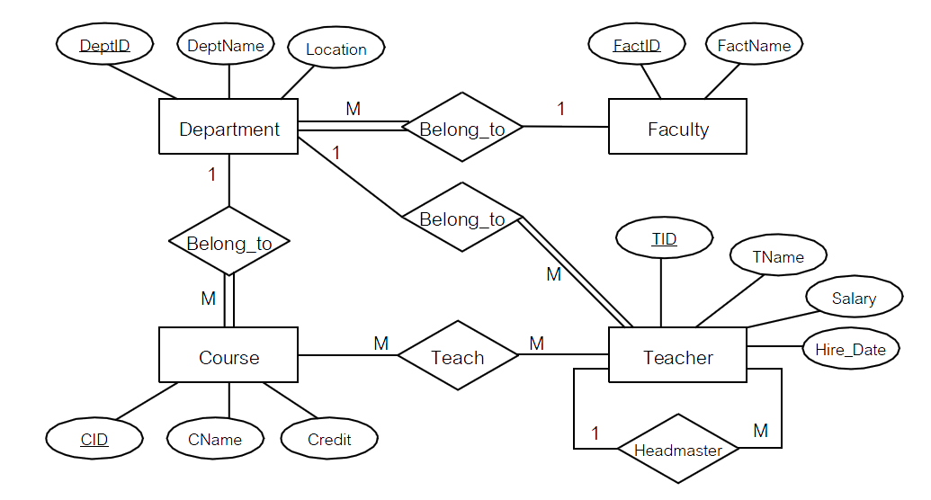
Problem 1
จาก ER Diagram ต่อไปนี้จงแปลงเป็นตารางความสัมพันธ์

Slide 30
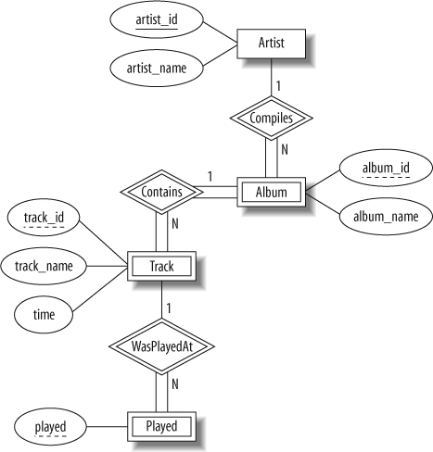
Problem 2
จาก ER Diagram ต่อไปนี้จงแปลงเป็นตารางความสัมพันธ์

Slide 31
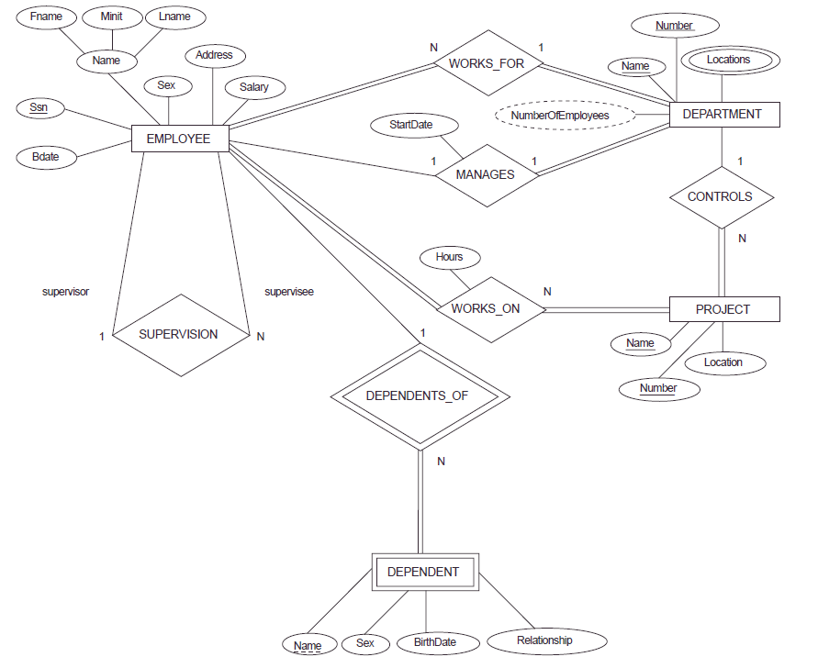
Problem 3
จาก ER Diagram ต่อไปนี้จงแปลงเป็นตารางความสัมพันธ์

Slide 32
Normalization
คือกระบวนการปรับเปลี่ยนโครงสร้างของ relation schema ให้อยู่ในรูปแบบ "Normal Form" ในลำดับต่างๆ
กำหนด Attribute ให้กับแต่ละตารางความสัมพันธ์ เพื่อให้ได้โครงสร้างของตารางที่ดี
ลดความซ้ำซ้อนของข้อมูล
ลดความผิดปรกติของข้อมูล

Slide 33
ตัวอย่างการออกแบบฐานข้อมูลที่จะมีปัญหาของความซ้ำซ้อนตามมา
EMP_ID | EMP_NAME | POSITION | SALARY | BRANCH_ID | ADDRESS
AM021 | พีรพล โพธิ์ทัย | MANAGER | 30000 | B001 | BANGKOK
AM035 | ศิริรัตน์ สายคุณากร | ASSISTANT MANAGER | 20000 | B005 | RATCHABURI
AM010 | เพชราภรณ์ เปรี่ยมศิริ | SECRETARY | 20000 | B004 | CHIANGMAI
AM005 | ธวัชชัย ด่านลาเคน | MANAGER | 30000 | B005 | RATCHABURI

Slide 34
ตัวอย่างปัญหาความซ้ำซ้อนในข้อมูล
EMP_ID | EMP_NAME | POSITION | SALARY | BRANCH_ID | ADDRESS
AM021 | พีรพล โพธิ์ทัย | MANAGER | 30000 | B001 | BANGKOK
AM035 | ศิริรัตน์ สายคุณากร | ASSISTANT MANAGER | 20000 | B005 | RATCHABURI
AM010 | เพชราภรณ์ เปรี่ยมศิริ | SECRETARY | 20000 | B004 | CHIANGMAI
AM005 | ธวัชชัย ด่านลาเคน | MANAGER | 30000 | B005 | RATCHABURI
ความผิดพลาดจากการเพิ่ม
ถ้าต้องการเพิ่มพนักงานใหม่ ที่อยู่สาขา B004
จะต้องกรอก B004 และ ADDRESS คือ CHIANGMAI เพิ่มอีก

Slide 35
ตัวอย่างปัญหาความซ้ำซ้อนในข้อมูล
EMP_ID | EMP_NAME | POSITION | SALARY | BRANCH_ID | ADDRESS
AM021 | พีรพล โพธิ์ทัย | MANAGER | 30000 | B001 | BANGKOK
AM035 | ศิริรัตน์ สายคุณากร | ASSISTANT MANAGER | 20000 | B005 | RATCHABURI
AM010 | เพชราภรณ์ เปรี่ยมศิริ | SECRETARY | 20000 | B004 | CHIANGMAI
AM005 | ธวัชชัย ด่านลาเคน | MANAGER | 30000 | B005 | RATCHABURI
ความผิดพลาดจากการเพิ่ม
ถ้าต้องการเพิ่มสาขา จะมีปัญหาคือ ตารางนี้มีทั้งข้อมูลพนักงานและข้อมูลสาขาอยู่รวมกัน
หากจะเพิ่มเฉพาะ รหัสสาขา และ ที่อยู่ ก็ไม่ได้เพราะ รหัสพนักงาน จะมีค่าว่างไม่ได้เพราะเป็น Primary Key ของตารางดังนั้นจะบันทึกได้ก็ต่อเมื่อมีพนักงานแล้ว

Slide 36
ตัวอย่างการออกแบบฐานข้อมูลที่ดี
EMP_ID | EMP_NAME | POSITION | SALARY | BRANCH_ID
AM021 | พีรพล โพธิ์ทัย | MANAGER | 30000 | B001
AM035 | ศิริรัตน์ สายคุณากร | ASSISTANT MANAGER | 20000 | B005
AM010 | เพชราภรณ์ เปรี่ยมศิริ | SECRETARY | 20000 | B004
AM005 | ธวัชชัย ด่านลาเคน | MANAGER | 30000 | B005
BRANCH_ID | ADDRESS
B001 | BANGKOK
B005 | RATCHABURI
B004 | CHIANGMAI

Slide 37
Normalization
Analysis
ER Diagram
Unnormalized relation
1 NF
2 NF
3 NF
Boyce/Codd
4 NF
Normalized relation

Slide 38
รูปแบบบรรทัดฐาน
มีได้ถึง 5 ระดับ ในระดับที่ 3 ก็จัดว่าเพียงพอสำหรับการออกแบบฐานข้อมูลในปัจจุบัน
1 NF - กำจัด repeating group (กำจัดกลุ่มของข้อมูลที่มีความซ้ำซ้อน)
2 NF - กำจัด partial dependency (กำจัดการขึ้นต่อกันบางส่วน)
3 NF – กำจัด transitive dependency (กำจัดการขึ้นต่อกันของ Attribute ที่ไม่ใช่คีย์หลัก)

Slide 39
รูปแบบบรรทัดฐาน
1NF “ขจัด Repeating Group”
2NF “ขจัด Partial Dependency”
3NF “ขจัด Transitive Dependency”
BCNF “ขจัดปัญหา Overlap Multiple Candidate Key”
4NF “ขจัด Nontrivial Multivalued Dependency”
5NF “ขจัด Join Dependency”

Slide 40
รูปแบบบรรทัดฐานที่หนึ่ง(First Normal Form: 1NF)
ความสัมพันธ์ใด ๆ จะเป็น 1NF ก็ต่อเมื่อ ทุก ๆ โดเมนเป็นค่าครบหน่วย (atomic values)
ค่าของ Attribute เป็นค่าครบหน่วย
ตรวจดูว่า 1 Attribute มาจาก 1 โดเมน
Attribute (ชื่อและชนิดของ Attribute) ถูกต้องตามมาตรฐาน
ค่าของ Attribute สอดคล้องตามมาตรฐาน
ทุก Attribute ในแต่ละ record จะเป็น single value ไม่มีค่าของกลุ่ม ข้อมูลที่ซ้ำกัน (Repeating Group)
ข้อมูลทุกแถว (Tuple) ต้องมีค่าไม่ซ้ำกัน

Slide 41
ตารางที่มีลักษณะข้อมูลเป็น Repeating Group
s_id | s_name | s_surname | c_id
542107030005 | กฤษดา | อิ่มรุ่งเรือง | CE354 CE498 CE305
554607030015 | สาวิตรี | วิไลโรจน์ | CE354 CE356 CE215 CE327

Slide 42
First Normal Form: 1NF
s_id | s_name | s_surname | c_id
542107030005 | กฤษดา | อิ่มรุ่งเรือง | CE354
542107030005 | กฤษดา | อิ่มรุ่งเรือง | CE498
542107030005 | กฤษดา | อิ่มรุ่งเรือง | CE305
554607030015 | สาวิตรี | วิไลโรจน์ | CE354
554607030015 | สาวิตรี | วิไลโรจน์ | CE356
554607030015 | สาวิตรี | วิไลโรจน์ | CE215
554607030015 | สาวิตรี | วิไลโรจน์ | CE327

Slide 43
First Normal Form: 1NF
ดูตารางความสัมพันธ์ PRODUCT เป็นรูปแบบบรรทัดฐานที่หนึ่งหรือไม่
ถ้าไม่เป็นรูปแบบบรรทัดฐานที่หนึ่ง ให้ระบุส่วนที่ทำให้ไม่เป็น และทำให้เป็นรูปแบบบรรทัดฐานที่หนึ่ง
PRODUCT
PID | PNAME | PRICE
P001 | Red shirt size 38 | 199
P 002 | Blue shirt size 38 | 199
P003 | Red shirt size 40 | 199
P_004 | Blue shirt size 40 | 199
P005 | Black Jeans | 399

Slide 44
การพึ่งพิงเชิงฟังก์ชัน (Functional dependencies: FDs)
X -> Y อ่านว่า “X functionally determines Y” หรือ “X arrow Y”
X เป็นตัวกำหนด (determinant)
Y เป็นตัวพึ่งพิง (dependent)
นิยาม
ให้ r เป็นความสัมพันธ์
X และ Y เป็นเซตย่อยของกลุ่ม Attribute ใน r
X -> Y ก็ต่อเมื่อ แต่ละค่าของ X มีค่า Y หนึ่งค่าในความสัมพันธ์ r
หรือ ถ้ามี 2 ทูเพิลใน r มีค่า X เหมือนกัน จะต้องมีค่า Y ค่าเดียวกัน
X เป็นตัวกำหนดค่า (determine) ของ Y หรือค่าของ Y ขึ้นอยู่กับค่าของ X (Y depends on X หรือ Y เป็น FD กับ X)

Slide 45
การพึ่งพิงเชิงฟังก์ชัน (Functional dependencies: FDs)
แบ่งได้เป็น 2 รูปแบบ คือ
แบบ 1: 1 ค่าของ Attribute ทางด้านซ้าย 1 ค่า บ่งบอกค่าของ Attribute ทางขวา 1 ค่า
แบบ m: 1 ค่าของ Attribute ทางด้านซ้ายตั้งแต่ 1 ค่าขึ้นไป
บ่งบอกค่าของ Attribute ทางขวา 1 ค่า
เมื่อระบุค่าของรหัสพนักงาน (EMP_ID) จะสามารถทราบชื่อพนักงาน (EMP_NAME) ที่มีรหัสตามที่ระบุได้
EMP_ID
EMP_NAME

Slide 46
Full Functional Dependencies (Full FDs)
การพึ่งพิงเชิงฟังก์ชันจะเป็นการพึ่งพิงเชิงฟังก์ชันแบบเต็ม(full functional dependencies: full FDs) ก็ต่อเมื่อค่า Y ขึ้นกับค่า X เท่านั้น
หรือพูดอีกอย่างว่า ค่า Y ไม่ขึ้นกับเซตย่อยของ X
ถ้าไม่เป็นไปตามเงื่อนไขนี้ เรียกว่าเป็นการพึ่งพิงเชิงฟังก์ชันบางส่วน(partial dependencies)

Slide 47
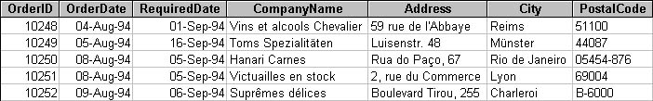
แผนภาพเอฟดี (FD Diagram)
จากความสัมพันธ์ที่ให้มา สามารถเขียนแผนภาพเอฟดีได้ดังนี้
CompanyName
Address
OrderDate
OrderID
PostalCode
RequiredDate
City

Slide 48
ตัวอย่าง
OrderDate
OrderID
RequiredDate
FD1: OrderID, OrderDate -> RequiredDate
FD2: OrderID -> OrderDate
FD3: OrderID -> RequiredDate
FD1 ไม่เป็น full FD เนื่องจาก OrderID -> RequiredDate

Slide 49
รูปแบบบรรทัดฐานที่สอง (Second Normal Form: 2NF)
ความสัมพันธ์ใด ๆ จะเป็น 2NF ก็ต่อเมื่อ
ความสัมพันธ์นั้นเป็น 1NF และ
Attribute ที่ไม่ใช่กุญแจ (non-key attribute) มีการพึ่งพิงเชิงฟังก์ชันแบบเต็มกับกุญแจหลัก
ต้องไม่มี Partial Dependency (การขึ้นต่อกันบางส่วน)
สรุปก็คือ Second Normal form : 2NF เป็นการขจัด Attribute ที่ ไม่ขึ้นกับทั้งส่วนของคีย์หลักออกไป เพื่อให้ Attribute อื่นทั้งหมดขึ้นตรงกับส่วนที่เป็นคีย์หลักทั้งหมดเท่านั้น

Slide 50
ตัวอย่าง
กำหนดให้ A และ B เป็นกุญแจหลัก
E
D
B
A
F
C
G

Slide 51
ตัวอย่าง
R0
A | B | C | D | E | F | G
R1
R2
A | B | F
A | E
R3
B | C | D | G

Slide 52
ตัวอย่าง
จาก Relational Schema ที่กำหนดให้ จงเขียนแผนภาพ FD และ ตอบว่า เป็น 2NF หรือไม่ เพราะเหตุใด
SSN | PNUMBER | HOURS | ENAME | PNAME | PLOCATION

Slide 53
ตัวอย่าง
Key Attribute
SSN | PNUMBER | HOURS | ENAME | PNAME | PLOCATION
FD1
Non-Key Attribute
FD2
FD3
ไม่อยู่ใน 2NF เนื่องจาก FD2,FD3

Slide 54
ตัวอย่าง
Emp_Proj
SSN | PNUMBER | HOURS | ENAME | PNAME | PLOCATION
FD1
SSN, PNUMBER -> HOURS
FD2
SSN -> ENAME
FD3
PNUMBER -> PLOCATION
SSN | PNUMBER | HOURS
Emp_Proj1
SSN | ENAME
Emp_Proj2
แตกให้อยู่ในรูป 2NF
PNUMBER | PNAME | PLOCATION
Emp_Proj3

Slide 55
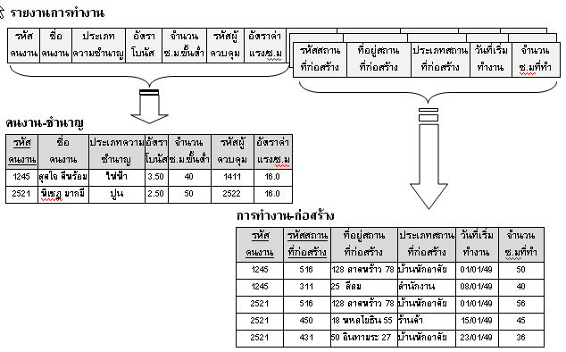
ตัวอย่าง
การแปลงรีเลชันรูปแบบบรรทัดฐานระดับที่ 1 ให้เป็นรีเลชันที่มีรูปแบบบรรทัดระดับที่ 2

Slide 56
ตัวอย่าง
จงเขียนแผนภาพเอฟดีของตารางความสัมพันธ์ PROJECT_EMPLOYEE และทำให้เป็น 2NF
PROJECT_EMPLOYEE
P# | PNAME | E# | ENAME | JOB | CHARGE | HOURS
P01 | Web | 001 | Tommy | Programmer | 300 | 48
P01 | Web | 002 | Poppy | SA | 500 | 32
P02 | Database | 003 | Jessie | DBA | 400 | 40
P03 | Pocket PC | 001 | Tommy | SA | 500 | 50
P04 | Web | 002 | Poppy | Programmer | 300 | 20
P04 | Web | 004 | Tommy | DBA | 400 | 36
P04 | Web | 001 | Tommy | Programmer | 300 | 30
P05 | Mobile App | 002 | Poppy | Programmer | 300 | 25
… | … | … | … | … | … | …

Slide 57
Transitive Functional Dependencies (Transitive FDs)
ในความสัมพันธ์ R(A, B, C, D, E)
ถ้า B -> C และ C -> D
จะได้ว่า...
B -> D เป็น Transitive FD
R
A | B | C | D | E

Slide 58
ตัวอย่าง
SID | SNAME | DEPARTMENT | FACULTY
51024 | นายอภิชัย พุ่มศรี | วิศวกรรมคอมพิวเตอร์ | วิศวกรรมศาสตร์
54041 | นายเศรษฐพงษ์ อิ่มสุวรรณ์ | วิศวกรรมคอมพิวเตอร์ | วิศวกรรมศาสตร์
54004 | นางสาวพิมพ์สร ว่องวิการณ์ | วิศวกรรมดิจิทัลมีเดียและระบบเกม | วิศวกรรมศาสตร์
53007 | นางสาวปรารถนา ทรัพย์ประดิษฐ์ | วิศวกรรมโทรคมนาคม | วิศวกรรมศาสตร์
… | … | … | …

Slide 59
ต่อไปนี้เป็น FDs หรือไม่?
SID  SNAME
SID  DEPARTMENT
SID  FACULTY
SNAME  DEPARTMENT
SNAME  FACULTY
DEPARTMENT  FACULTY
FACULTY  DEPARTMENT
FACULTY  SID

Slide 60
Transitive FDs
SID  SNAME
SID  DEPARTMENT
SID  FACULTY
DEPARTMENT  FACULTY
SID | SNAME | DEPARTMENT | FACULTY

Slide 61
รูปแบบบรรทัดฐานที่สาม (Third Normal Form: 3NF)
ความสัมพันธ์ใด ๆ จะเป็น 3NF ก็ต่อเมื่อ
ความสัมพันธ์นั้นเป็น 2NF และ
ไม่มี Transitive FD ระหว่าง primary key กับ non-key attribute
Attribute ที่ไม่ใช่ Primary key ต้องไม่ขึ้นต่อกันเอง

Slide 62
คำถาม...
ความสัมพันธ์นี้เป็น 3NF หรือไม่
SID | SNAME | DEPARTMENT | FACULTY

Slide 63
เฉลย...
จากคำถามก่อนหน้านี้ จะเห็นได้ว่าความสัมพันธ์นี้ไม่เป็น 3NF เนื่องจากมี Transitive FD ระหว่าง primary key กับ non-key attribute
SID | SNAME | DEPARTMENT | FACULTY

Slide 64
คำถาม...
จงทำให้เป็น 3NF
SID | SNAME | DEPARTMENT | FACULTY

Slide 65
เฉลย...
ต้องกำจัด Transitive FD ระหว่าง primary key กับ non-key attribute
SID | SNAME | DEPARTMENT | FACULTY
SID | SNAME | DEPARTMENT
DEPARTMENT | FACULTY

Slide 66
Boyce/Codd Normal Form: BCNF
ความสัมพันธ์ใด ๆ จะเป็น BCNF ก็ต่อเมื่อ
ทุก ๆ determinant ต้องเป็น candidate key
FD :-
Determinant -> Dependent
Unique + Minimum

Slide 67
ตัวอย่าง
Candidate key = A, B, C
Full FDs
B  D, E
C  D, E
E  F, G
F  G
A | B | C | D | E | F | G

Slide 68
ตัวอย่าง
A | B | C | D | E | F | G
A | B | C | D | E
E | F | G

Slide 69
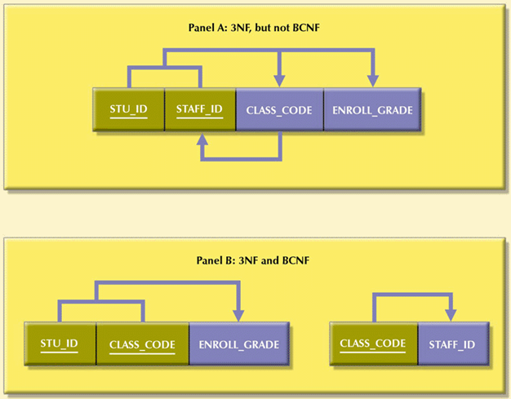
ตัวอย่าง

Slide 70
ตัวอย่าง
SID | CID | CNAME | GRADE
54001 | CE351 | การออกแบบฐานข้อมูล | A
54001 | CE341 | วิศวกรรมซอฟต์แวร์ | C+
55002 | CE351 | การออกแบบฐานข้อมูล | C+
55002 | CE111 | คอมพิวเตอร์เบื้องต้น | D
52003 | CE351 | การออกแบบฐานข้อมูล | B
52003 | CE111 | คอมพิวเตอร์เบื้องต้น | A
… | … | … | …

Slide 71
ตัวอย่าง
จงพิจารณาว่า จากตัวอย่างในหน้าที่แล้ว เป็น 1NF 2NF 3NF และ BCNF หรือไม่ หากไม่เป็นจงแก้ไขให้เป็น

Slide 72
Questions & Answers

